Slide 1
习题13.5
设有如下的文法G：
S → id := E
| if B then S
| while B do S
| begin S ; S end
| break
试给出完成如下翻译所要求的翻译模式：如果发现break未出现在循环语句中，则报告错误。

Slide 2

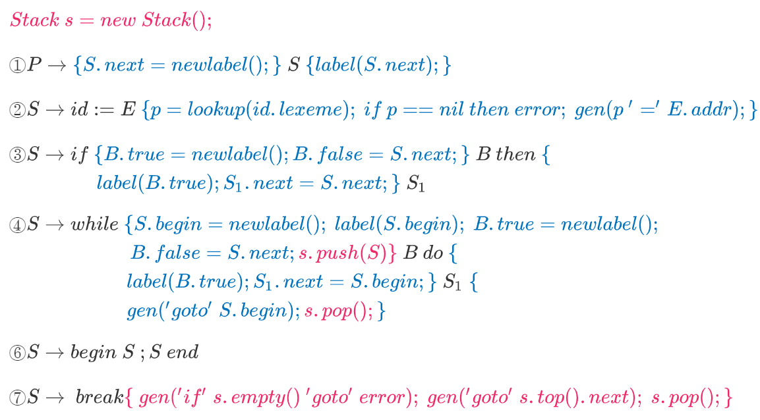

Slide 3
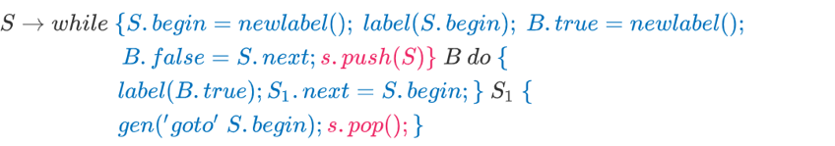
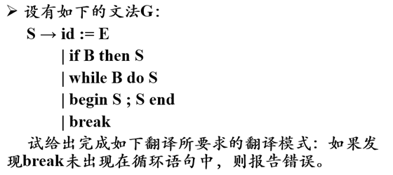

Slide 4

习题13.5 朱世博 张凌
L2:
L3:
L1:
1: if a < b goto L₃
2: goto L₁
3: if c < d goto L₁
4: t₁ = y + z
5: x = t₁
6: goto L₂
7:
while a < b do
if c < d then
break;
x = y + z;

Slide 5
习题13.5 朱世博 张凌
if a>b then
break;
S
if
B
then
S₁
a>b
break
在识别出break之后，执行语义动作，发现栈是空的，报错。

